Slide 1
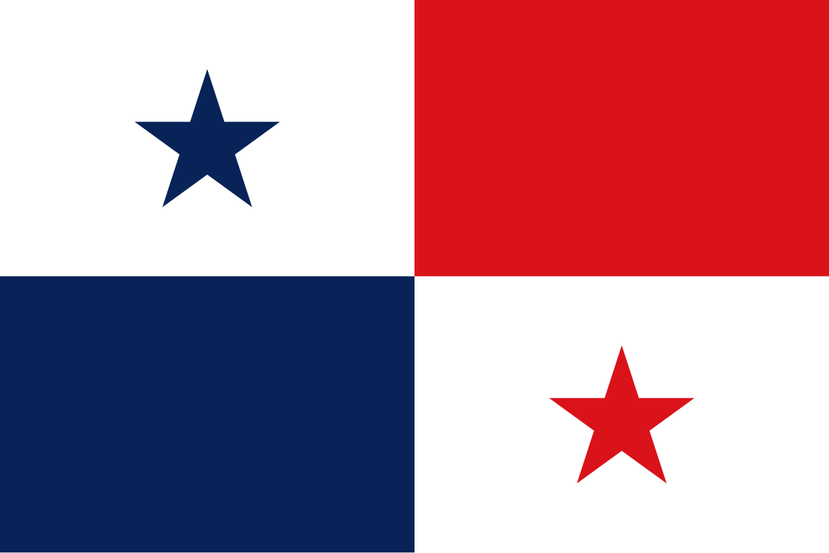
诡秘的日谜
@Zeta-Xi-Upsilon
DWICH
…
…
Answer（成语）

Slide 2
桂 M
日本
诡秘的日谜 答案
@Zeta-Xi-Upsilon
+
诡
河池市
日本年号
DWICH
巴拿马
三明治
…
大化
…
Answer（成语）
奇货可居

